Slide 1
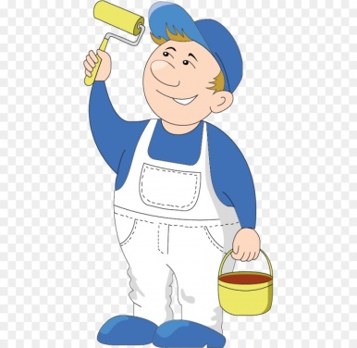
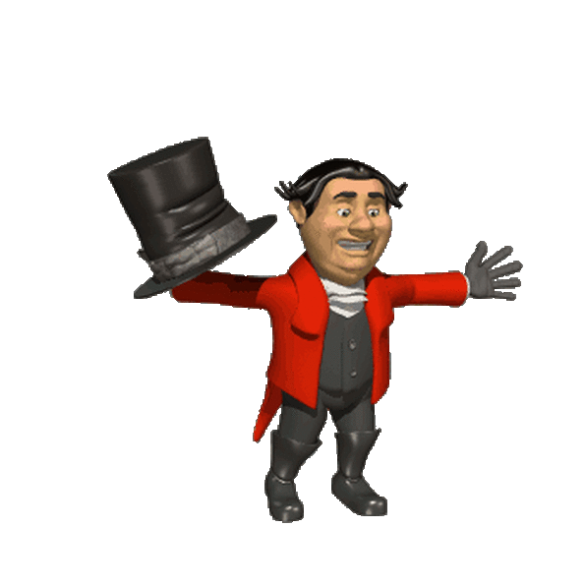
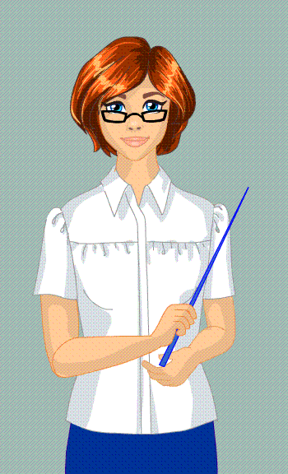
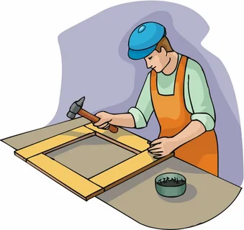
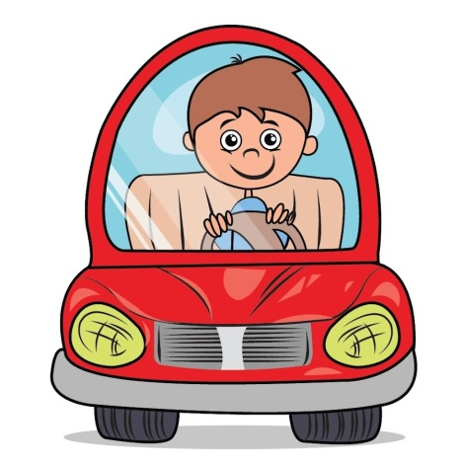
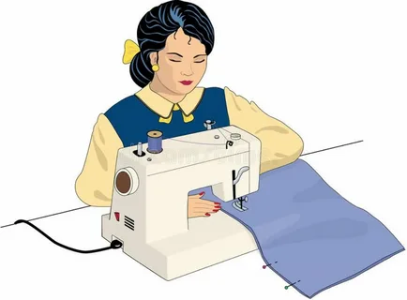
П е к а р ь
м а л я р
д о к т о р
ф и з и к
у ч и т е л ь
а р т и с т
с т о л я р
в о д и т е л ь
п о р т н а я

Slide 2
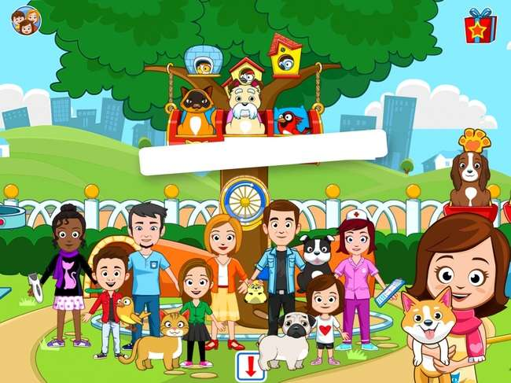
Тема Мир профессий
Город мастеров

Slide 3
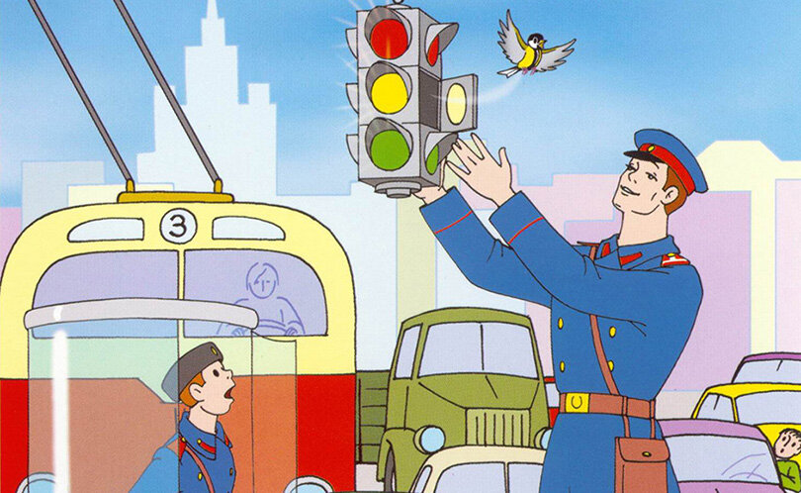
Отгадай профессию по фрагменту
Полицейский

Slide 4
Отгадай профессию по фрагменту
Врач

Slide 5
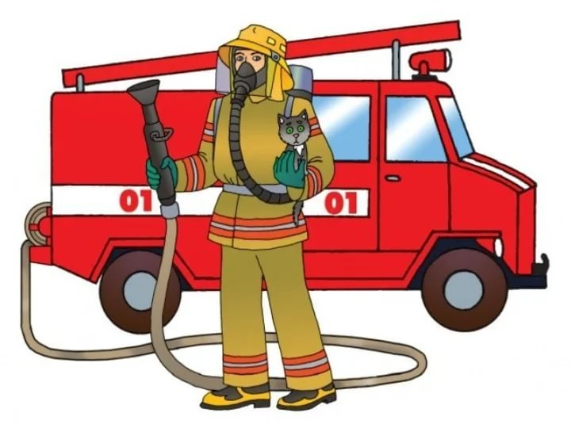
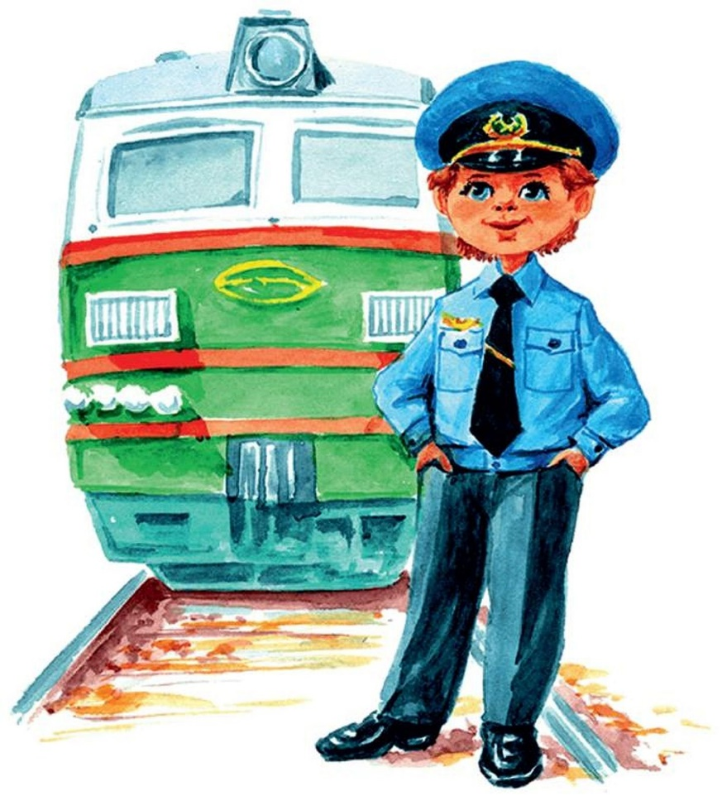
Отгадай профессию по фрагменту
Машинист
Пожарный

Slide 6
«Пятый лишний»
Выбери предмет, не имеющий отношение
к данной профессии.

Slide 7
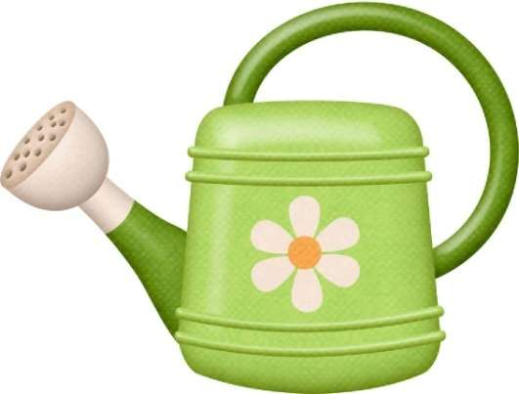
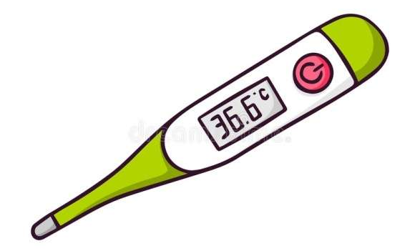

Slide 10
«Назови профессию»
К какой профессии
относятся данные предметы?

Slide 11
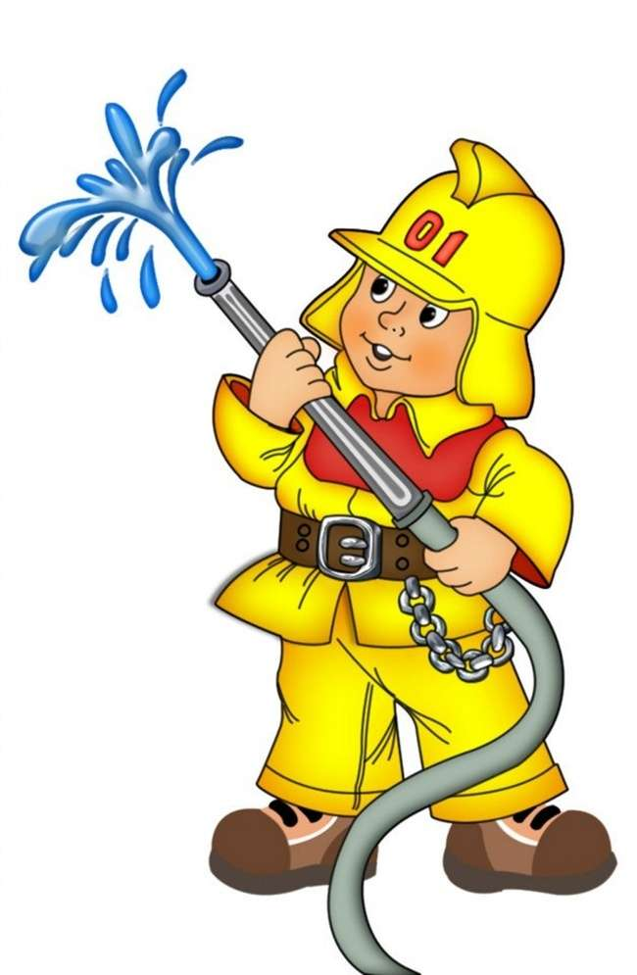
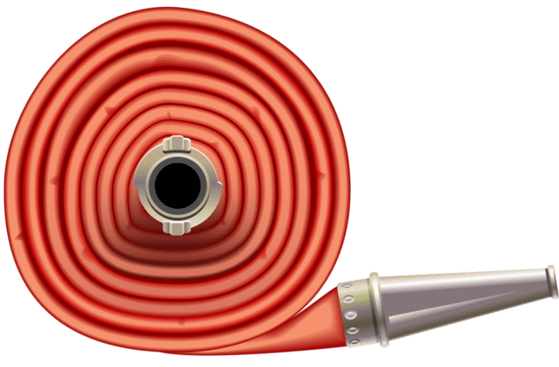
ответ
Дальше

Slide 12
В какой профессии пригодятся эти предметы?

Slide 13
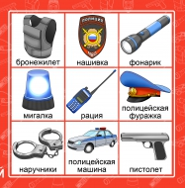
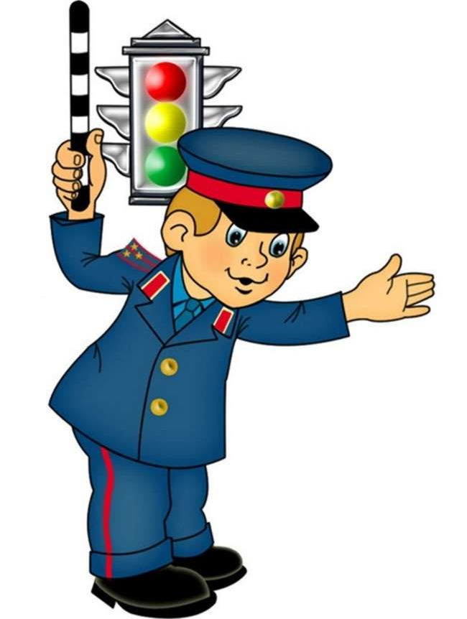
В какой профессии пригодятся эти предметы?

Slide 14
«Чем похожи и чем отличаются профессии?»

Slide 15
«Что перепутано?»
Убери лишний предмет и
назови профессию.

Slide 17
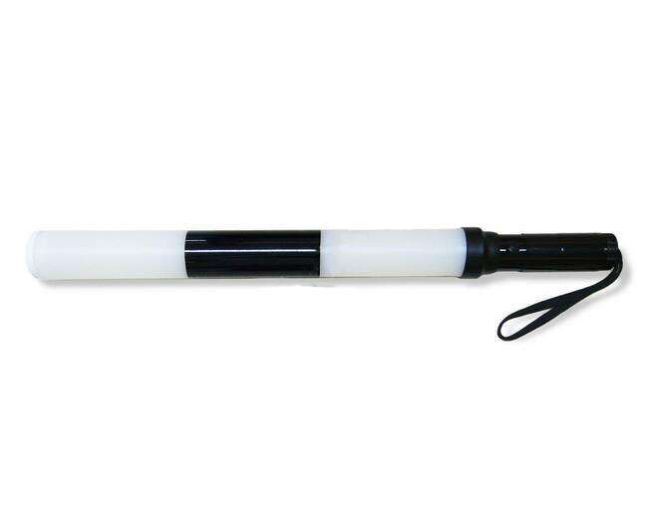

Slide 20
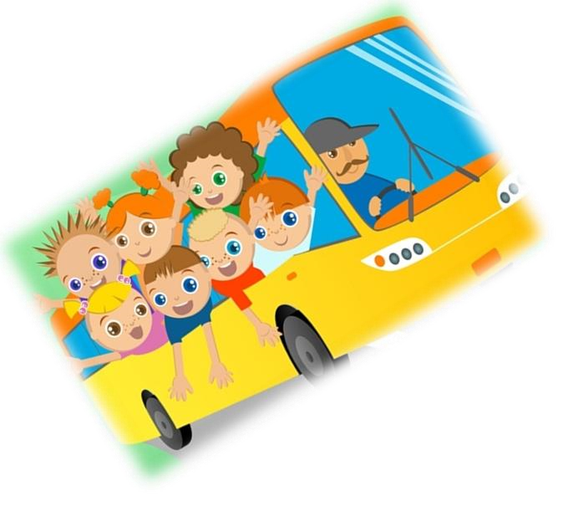
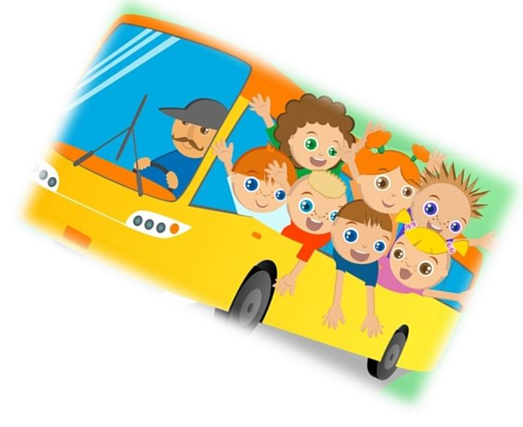
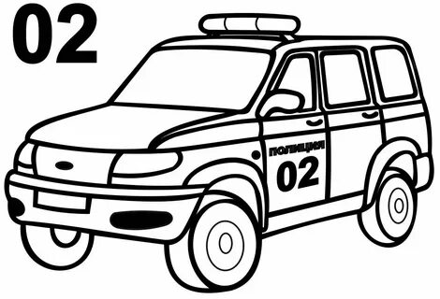
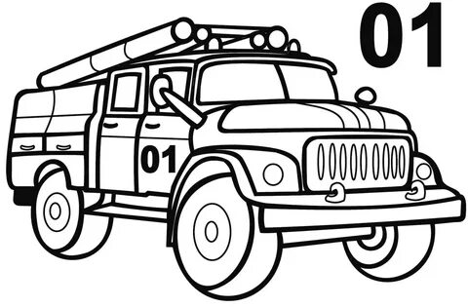
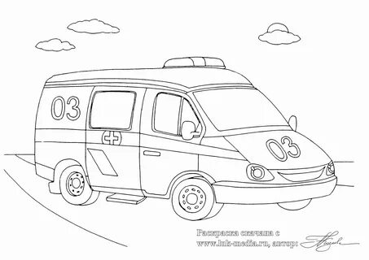
МОЕ ПУТЕШЕСТВИЕ В МИР ПРОФЕССИЙ
Дорогой друг!
Какая из изученных профессий на сегодняшний день тебе нравиться больше всех?

